Slide 1
信息科技实验一板通
小西带你学编程
米思齐团队

Slide 2
第 21 课
智能门禁

Slide 3
课程目标
了解RFID射频识别技术的功能及原理
掌握RFID射频读卡块的使用方法
利用程序实现对RFID卡片信息的读取

Slide 4
01
问题提出

Slide 5
想一想
学校、公司等非公开场所一般都会在出入口处设置门禁。门禁通常包含控制器、电子锁、读卡器等设备，其中读卡器可以读取卡片中数据，识别出持卡人的通行权限，从而实现重要场所的安全防范管理。如果让你用MixGo CC主控板设计一个门禁设备，能够识别不同卡片的信息并进行处理，应该如何实现呢？

Slide 6
02
探究实践

Slide 7
逻辑梳理
首先我们需要利用板载射频读卡块读取卡片信息，并借助条件判断等模块，在读取到正确信息后改变彩灯的颜色。

Slide 8
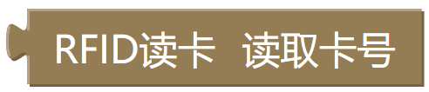
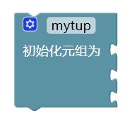
模块列表
板载传感分类
元组分类

Slide 9
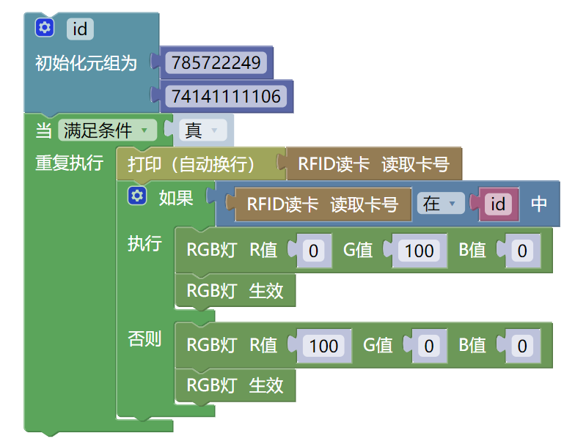
程序演示
编写图中所示的代码，上传程序。当提示“上传成功”之后，查看效果。

Slide 10
03
知识积累

Slide 11
学一学
RFID
RFID即无线射频识别技术（Radio Frequency Identification），是自动识别技术的一种，可以通过无线射频的方式进行非接触双向数据通信，达到识别信息的目的。RFID 的应用非常广泛，典型应用有汽车防盗器、门禁管制、停车场管制等。

Slide 12
学一学
元组
元组(tuple)是Python中一种存储有序数据的结构，属于序列类型。元组是由一系列按特定顺序排列的元素组成，可存储不同类型的数据，如字符串、数字甚至元组。然而，元组是不可改变的，创建后不能再做任何修改操作。

Slide 13
04
拓展任务

Slide 14
课后思考
进一步调整程序功能，让门禁在读取到错误的卡号时进行报警。

